Slide 1
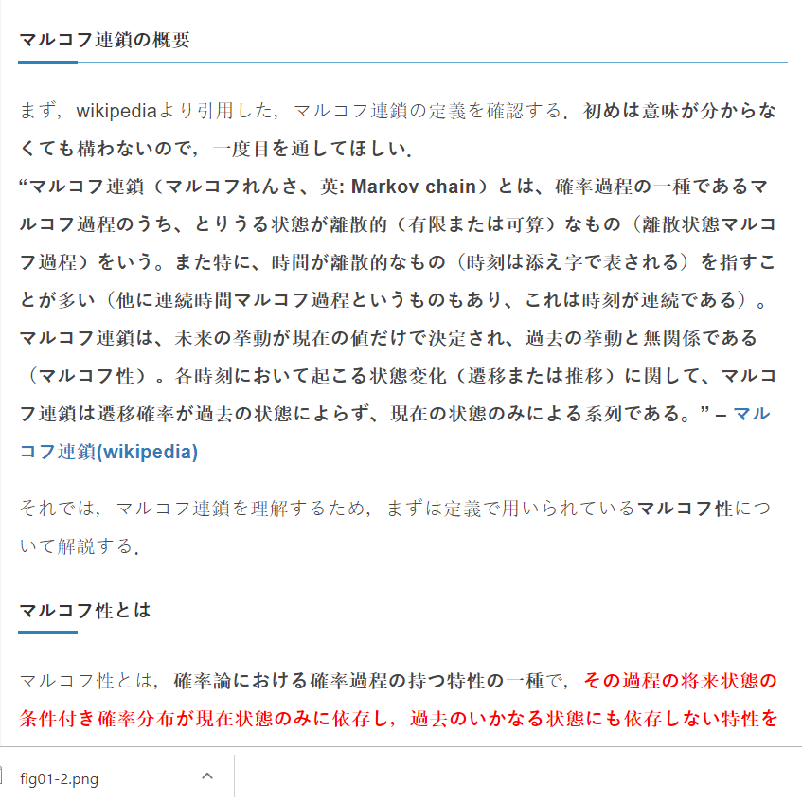
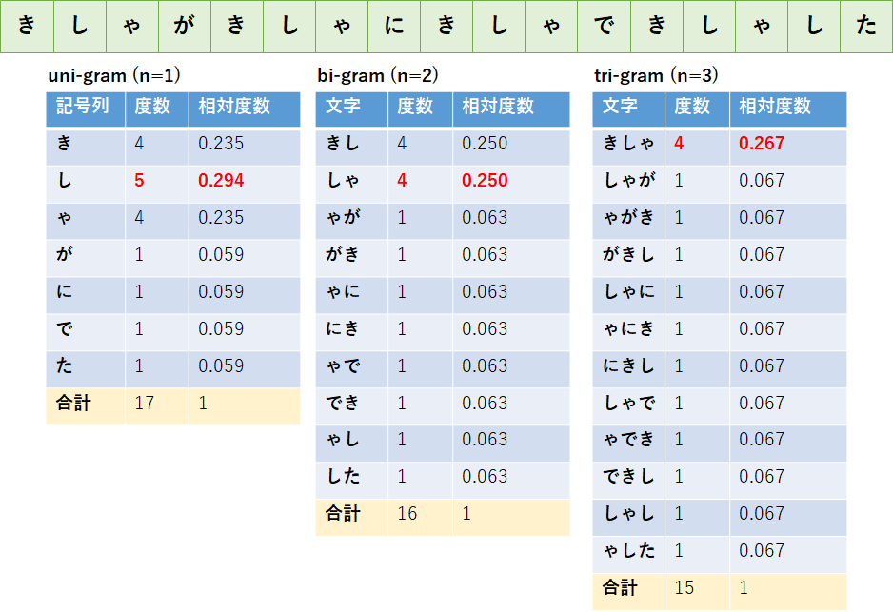
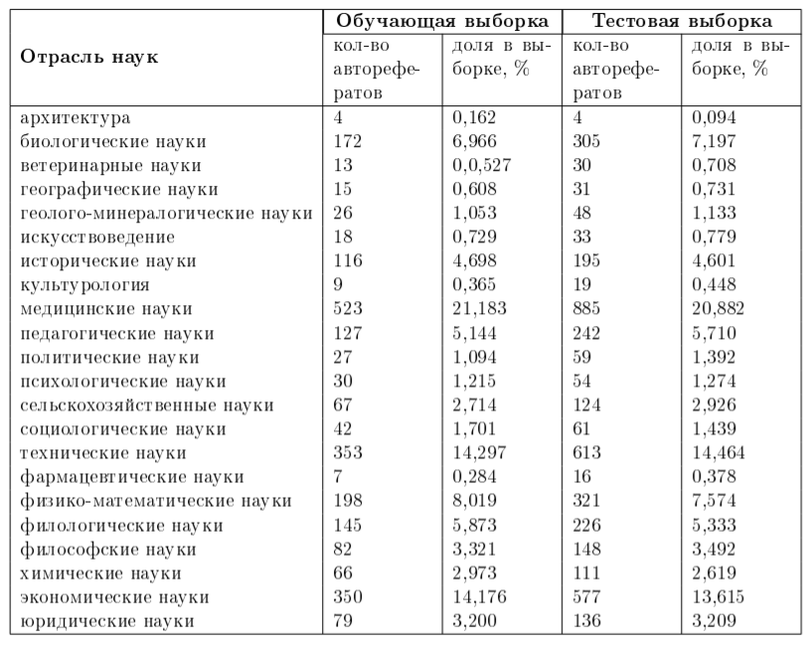
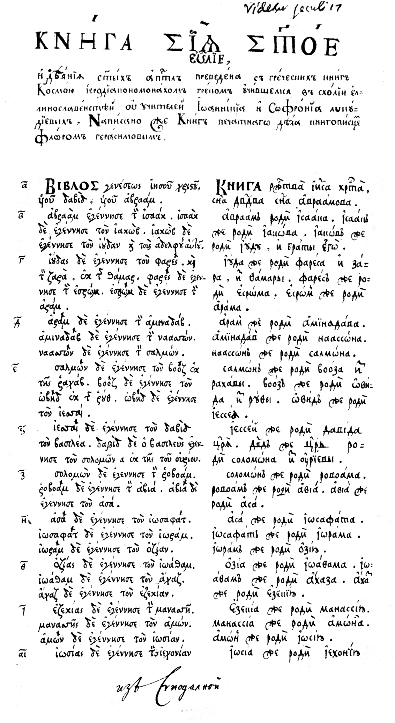
Извлечение информации из Интернет-ресурсов
Предобработка текста (preprocessing)
Бидуля Ю.В., доцент кафедры ИС

Slide 2
Natural Language Processing (NLP)
- использование математических моделей для описания лингвистических закономерностей:
Применение известных математических подходов (например, статистической обработки) для выявления закономерностей языка или текста.
Создание моделей для решения практических задач и разработка программ.

Slide 3
Подходы к анализу текста
Формально-логический (при помощи правил и формальной логики)
Вопрос-ответные системы, машинный перевод, базы знаний, экспертные системы.
2. Стохастический (вероятностный)
Поисковые системы, авторубрикаторы, автореферирование, машинный перевод, исправление ошибок орфографии, определение слухов, сентимент-анализ и т.д.

Slide 4
Основные понятия NLP
Токен (token) - цепочка любых символов, находящаяся в тексте между двумя знаками пробела.
Лексема - слово, имеющее определенное лексическое значение.
Словоформа – лексема с определенными грамматическими параметрами: падеж, число, время и т.п.
Предложение — цепочка токенов между двумя знаками конца предложения.
Текст — линейная последовательность токенов.
Корпус —набор текстов, используется для обучения моделей, проверки гипотез, и статистического лингвистического анализа.
Bag of words (BOW) — это репрезентативая модель, используемая для упрощения обработки текста. Не учитывает порядок слов. Главная задача — определение количества вхождений слов в данный текст.

Slide 5
N-граммы
- наборы из N подряд идущих токенов.
Пример:
Униграммы:
наборы,
подряд,
идущих,
токенов
Биграммы:
наборы подряд,
подряд идущих,
идущих токенов
Триграммы:
наборы подряд идущих,
подряд идущих токенов

Slide 6
Количественные характеристики
Абсолютная частота вхождения токена - число найденных в тексте вхождений токена.
Абсолютная частота лексемы (слова) – сумма зафиксированных в тексте всех словоформ лексемы.
Пример:
Скоро придет весна. Весной легче дышится. Приходи, весна!
Всего в тексте 8 словоупотреблений, 7 словоформ, 5 лексем.
Словоформы "весна" и "весной" относятся к лексеме "весна".
Словоформы "придет" и "приходи" относятся к лексеме "приходить".
Частота словоформы "весна" = 2.

Slide 7
Количественные характеристики
Относительная частота вхождения лексемы (слова) – сумма зафиксированных в тексте вхождений всех словоформ лексемы, поделенная на общее число токенов в тексте (длина текста).
Относительная частота позволяет оценить вероятность появления определенного слова среди токенов.
Пример:
Скоро придет весна. Весной легче дышится. Приходи, весна!
Относительная частота лексемы "весна" = 3/8=0,375
Относительная частота может исчисляться в процентах:
0,375 х 100%=37,5%

Slide 8
Предварительная обработка текста
Замена множественных пробелов на одинарный;
Разбиение на токены;
Удаление знаков препинания и спецсимволов;
Перевод в нижний регистр;
Нормализация:
- стемминг;
- лемматизация.
Разметка
Подсчет вхождений
Notes:
После обработки текста слова-основы добавляются в словарь

Slide 9
Стемминг
— это процесс нахождения основы слова для заданного исходного слова.
Основа слова - — неизменяемая часть слова, которая выражает его лексическое значение.
Основа слова необязательно совпадает с морфологическим корнем слова.
Применяется в поиcковых системах для обобщения поискового запроса пользователя.
Конкретные реализации стемматизации называются алгоритм стемматизации или стеммер.

Slide 10
Алгоритмы и библиотеки стемминга
Стеммер Портера — алгоритм стемминга, опубликованный Мартином Портером в 1980 году. Оригинальная версия стеммера была предназначена для английского языка.
Алгоритм не использует базы основ слов.
Применяя последовательно ряд правил, отсекает окончания и суффиксы, основываясь на особенностях языка, в связи с чем работает быстро, но не всегда безошибочно.
http://snowball.tartarus.org

Slide 11
Лемматизация
замена слова его смысловой канонической формой (инфинитив для глагола, именительный падеж единственного числа — для существительных и прилагательных).
Примеры:
зафрахтованный — фрахтовать,
ценами — цена,
лучший — хороший.

Slide 12
Библиотеки: MyStem
морфологический анализатор русского языка, разработанный Ильёй Сегаловичем в компании «Яндекс» (https://tech.yandex.ru/mystem/)
Программа работает на основе словаря и способна формировать морфологические гипотезы о незнакомых словах.
Пример:
<?php
function mystem($q) {
$q = iconv('utf-8', 'windows-1251', mb_strtolower($q, 'utf-8'));
$result = exec('echo "'.$q.'" | mystem.exe -l -e cp866');
$result = iconv('cp866', 'utf-8', $result);
return $result;}
?>

Slide 13
Пример
echo mystem("хливкие шорьки пырялись по наве");
echo mystem("и хрюкотали зелюки как мюмзики в мове");
echo mystem("глокая куздра штеко будланула бокра и кудрячит бокренка");
echo mystem("программа работает на основе словаря и нормализует слова текста");
{хливкий?}
{шорек?|шорька?|шорький?}
{пыряться}{по}{нав}
{и}{хрюкотать?}{зелюк?|зелюка?}
{как}{мюмзик?}{в}{мов?|мово?}
{глокая?|глокать?|глокай?|глокий?}
{куздра?}{штеко?|штекий?}
{будлануть?|будланула?|будланул?|будланывать?}{бокра?|бокрый?}
{и}{кудрячить?|кудрячать}
{бокренка?|бокренок?|бокренк?}
{программа}{работать}
{на}{основа}{словарь}
{и}{нормализовать}{слово}{текст}

Slide 14
Дополнительные опции предобработки
Вид терма
токен: одно слово;
n-грамма - последовательность из n токенов (униграмма, биграмма, триграмма и т.д.);
предложение.
Разметка термов
- некоторая характеристика или набор характеристик терма.
Пример: если токен – слово, то разметка: часть речи (существительное, глагол, прилагательное, стоп-слово).
Результат предобработки
Словарь нормализованных слов или n-грамм (термы)
Частота вхождения каждого терма
Разметка терма

Slide 15
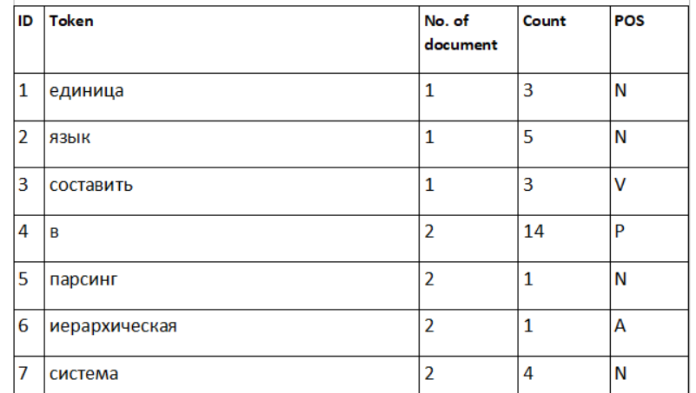
Результат предобработки
Словарь нормализованных слов или n-грамм (термы)
Частота вхождения каждого терма
Разметка терма

Slide 16
Библиотеки python
nltk
tokenize
stem
WordNetLemmatizer
SnowballStemmer
gensim
parsing.preprocessing
STOPWORDS
corpora.Dictionary(text)
utils.simple_preprocess(text)
spacy (документация nlpub.mipt.ru/SpaCy)

